Slide 1
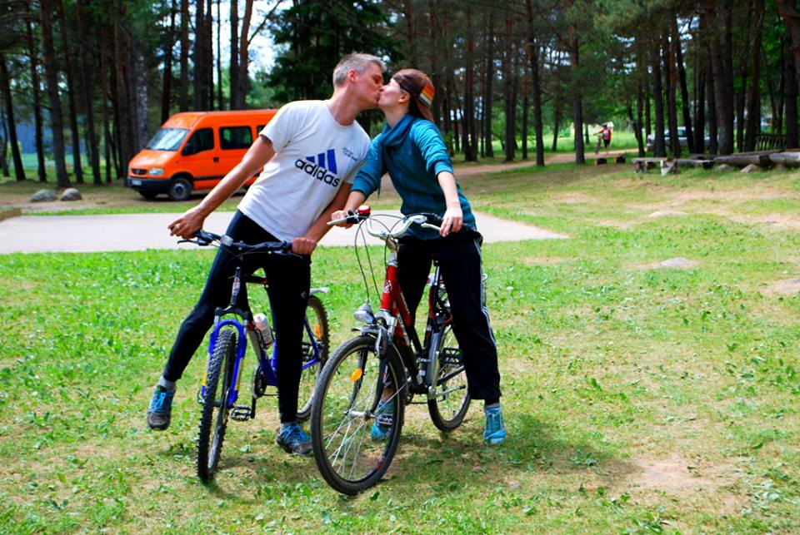


Sadarbība tūrisma nozārē Latgalē
Līga Kondrāte
Latgales reģiona tūrisma asociācija Ezerzeme
13.02.2019.Preiļi

Slide 2

Par Latgales reģiona tūrisma asociāciju Ezerzeme
Latgales reģiona tūrisma asociācija “Ezerzeme” ir vecākā reģiona tūrisma asociācija Latvijā, dibināta vairāk kā 25 gadus atpakaļ, taču savā darbībā 2 reizes ir bijusi pārreorganizēt 2003. gadā piereģistrēta biedrību un nodibinājumu reģistrā. Šobrīd LRTA “Ezerzeme” ir apvienojušies gan tūrisma uzņēmēji, gan speciālisti, gan pašvaldības, gan sabiedriskas organizācijas, kopskaitā vairāk kā 100 biedri ar vienotu mērķi veicināt tūrisma attīstībai labvēlīgu vidi un sekmēt mūsdienīgas tūrisma ilgtspējīgas nozares attīstību Latgalē.
Biedrības mērķis ir apvienot kopīgai sadarbībai Latgales reģiona tūrisma uzņēmumus, tūrisma pakopojumu sniedzējus un pašvaldības caur pašvaldību TIC speciālistiem kopīgā Latgales tūrisma piedāvājumu radīšanai, popularizēšanai un tūrisma kā tautsaimniecības nozares attīstīšanai, ietverot Latgales interešu aizstāvību, tūrisma darba koordināciju Latgalē, sadarbojoties ar LIAA Tūrisma departamentu un citām valsts un pašvaldību, sabiedriskajām iestādēm un ministrijām, tai skaitā dokumentu un normatīvo aktu, dažādu projektu, standartu izstrādē, dažāda veida mārketingā aktivitātēs. Viens no asociācijas galvenajiem darbiem ir mārketinga aktivitātes, popularizējot Latgales reģionu kā pievilcīgu tūrisma galamērķi, palielinot kopējo tūristu plūsmu. Asociācija organizē mācības, pieredzes apmaiņas braucienus uzņēmējiem, ikgadējās tūrisma konferences ar balvām labākajiem, piedalās projektos.
Veiksmīgi realizēt nepieciešamos uzdevumus var paveikt tikai veicinot sadarbību un sapratni starp pakalpojumu sniedzējiem, pašvaldībām, TICiem, speciālistiem, asociācijām, valsts struktūrām (LIAA, Latvijas Tūrisma Konsultatīvajā Padome u.c.), tādējādi veicinot tūrisma nozares izaugsmi reģionā. Kā pamats visam darbam ir Tūrisma informācijas centri (aģentūras) visos novados, kuri tālāk darbojas savos novados ar pašvaldībām un uzņēmējiem. Ir svarīgi kopā izvirzīt veicamos uzdevumus, saskaņot finansējumus un laika grafikus, lai stabili un plānveidīgi varētu uzturēt un attīstīt tūrismu Latgalē. Izaicinājumu ir daudz.
Līdz šim daudzus gadus asociācija ir ražīgi strādājusi-gan pati organizējusi izstāžu stendus, gan darījusi to pašvaldību vai aģentūras uzdevumā. Tāpat visus šos gadus veiksmīgi sadarbībā ar TAVA (tagad LIAA Tūrisma departamentu) un Vidzemes, Kurzemes, Zemgales asociācijām risinājusi visdažādākos projektus un uzdevumus Latgales tūrisma labā, organizējusi mācības un braucienus uzņēmējiem un speciālistiem, Latgales tūrisma konferences, pārstāvējusi Latgali tūrisma pasākumos un valsts projektos.
Visus uzdevumus un aktivitātes asociācija līdz šim pildījusi bez atlīdzības.

Slide 3
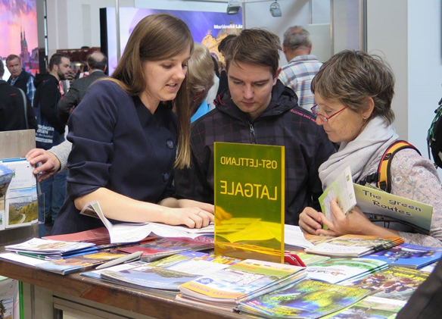
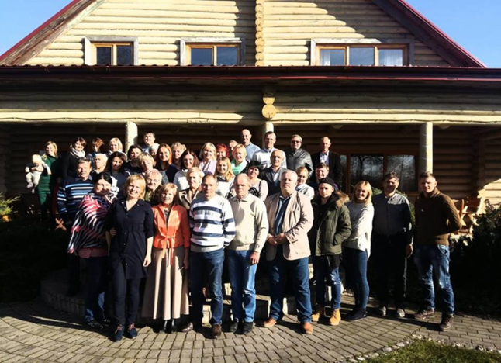
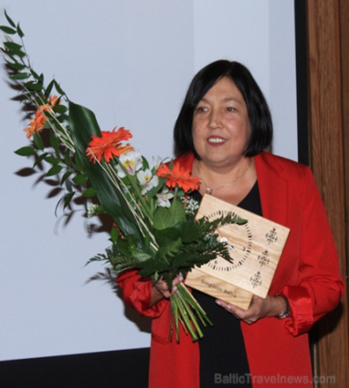
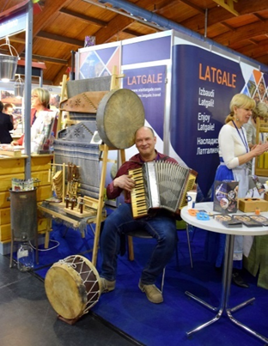
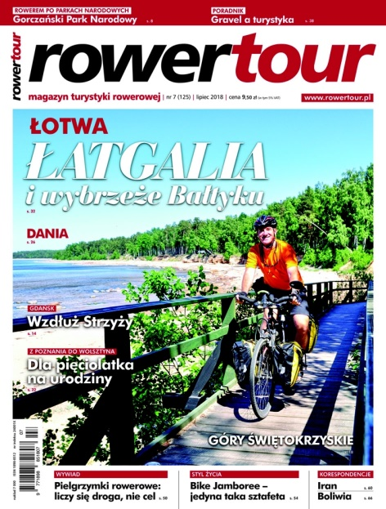
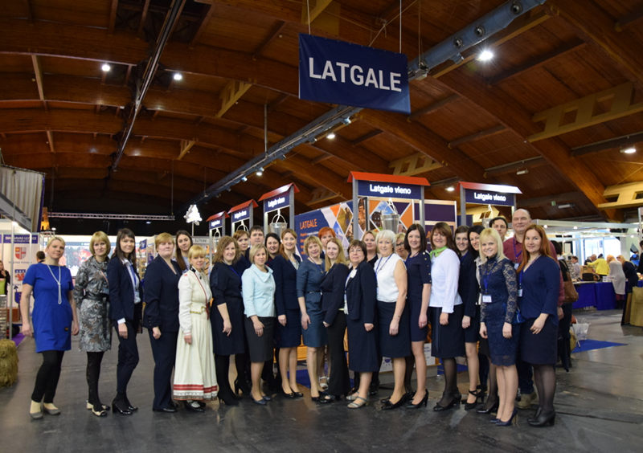
Reģiona popularizēšanai asociācija veic Latgales tūrisma mārketinga aktivitātes vietējā un starptautiskajā tirgos – 9 starptautiskās tūrisma izstādes, pasākumi, darbsemināri, gidu, tūroperatoru, blogeru un žurnālistu vizītes, TV raidījumi, reklāmas materiāli , aktivitātes e-marketingā, dalība dažādos projektos u.c.

Slide 4
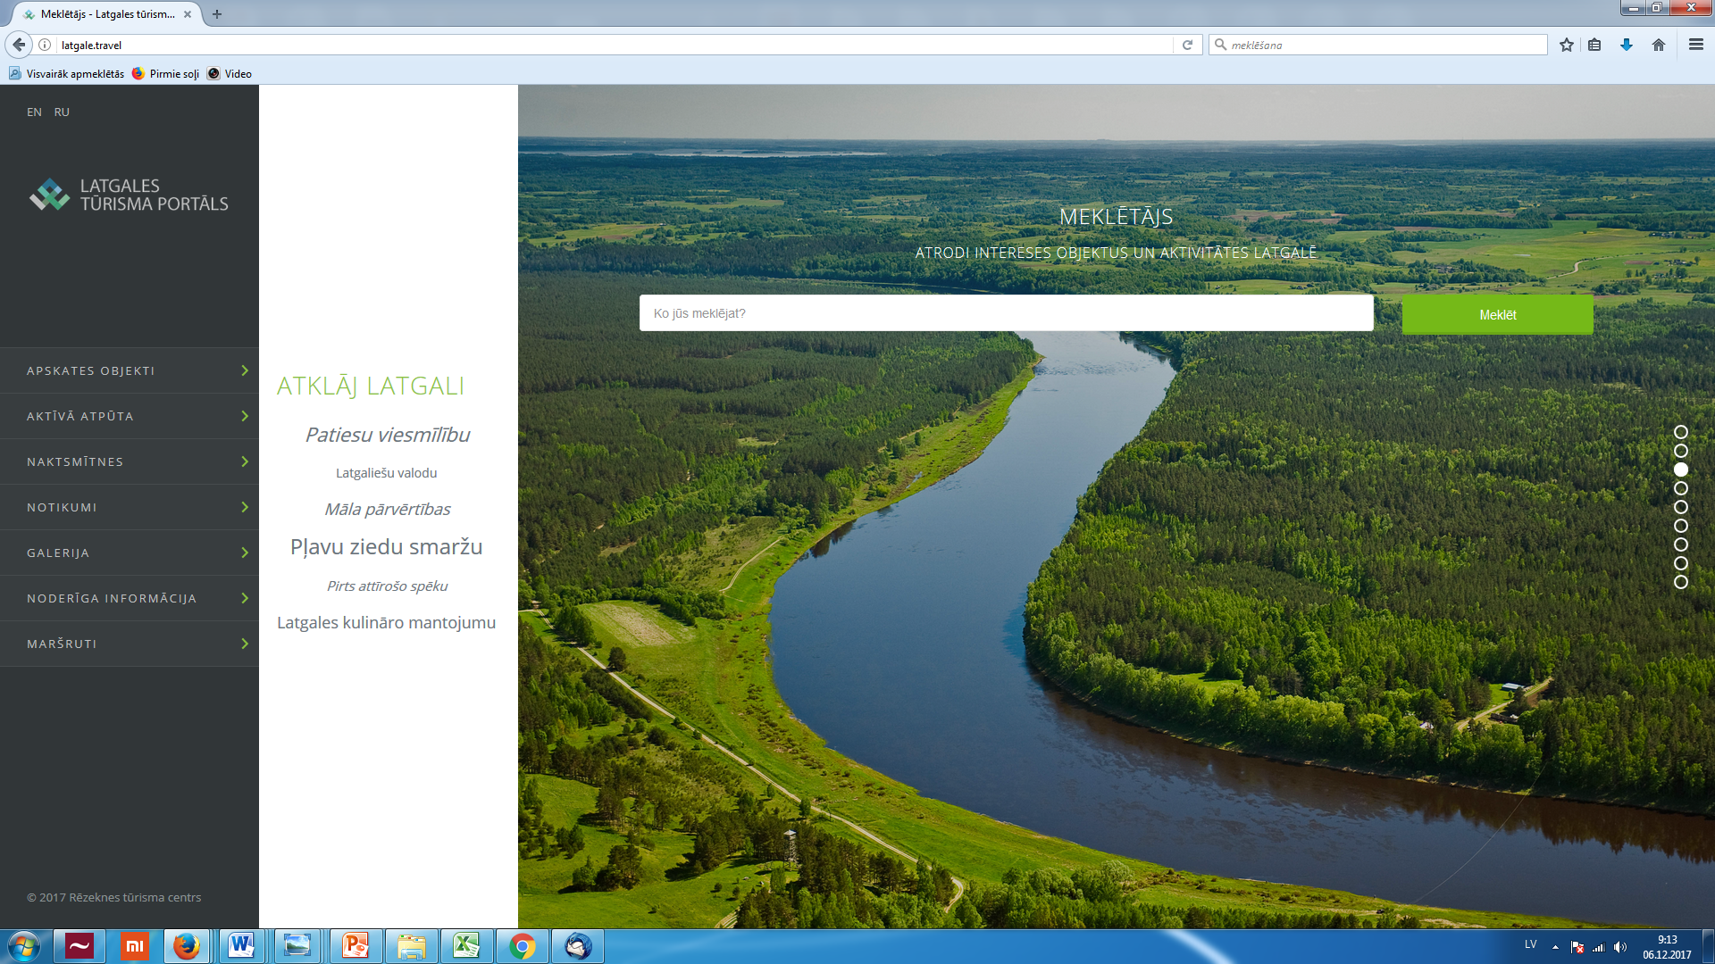
Regulāra informācijas ievietošana un aktualizēšana Latgales tūrisma portālos:
www.visitlatgale.lv un latgale.travel

Slide 5

Kas darbojas tūrisma nozarē Latgalē?
Tūrisma piesaistes:
Apskates objekti, dabas objekti, atrakcijas, kultūrvēstures mantojuma objekti, aktīvās atpūtas un labsajūtas u.c. objekti , kultūras iestāžu pasākumi.
Infrastruktūra: naktsmītņu, ēdināšanas, informācijas un pieejamības pakalpojumi un citu nozaru saistītie pakalpojumi, kā ceļa uzturēšana, degviela, veikali, transporta u.c pakalpojumi
Tūrisma apskates objekti: kopā Latgalē- 602,t.sk. uzņēmēju-556, pašvaldību- 46- 7% ( t.sk. 11 izmitināšanas iestādes,1 viesnīca,7- skolas,3- citi,0 ēdināšanas pak.,26 -muzeji, 5-citi objekti )
2018. gadā Latgalē bija vairāk kā 1,5 mlj. tūristu(uzskaitīti), kuri atstāja kopā aptuveni –7,5 mlj. eiro reģionā
2018.gadā Latgalē bija 21% ārvalstu tūristi (vairāk kā 40 valstis), pašmāju ceļotāji 79%
Mūsu tūrists- ģimenes, individuāļi, draugu kompānijas.
Vairāk kā par 19% pieaudzis nakšņotāju skaits, +24% aktīvās atpūtas cienītāju skaits, samazinājies apskates objektu tūristu skaits.
Ceļo 2-5 dienas, veidojot ceļojumus pa visu reģionu vai pierobežu, Viduslatgali vai Daugavas lokiem, iekļaujot pilsētas.
Nevienmērīgs sadalījums - dažos novados tūristu pieplūdums, citos- samazinājums.
Nakšņotāju skaits samazinājies laukos, nav mainījies pilsētās.
Tendence- tūristi kļūst zinošāki, izvēlīgāki, prasīgāki , vēlas individuālu piedāvājumu, zina ko grib un sev vēlamo kvalitāti, labprātāk brauc uz vietām ar plašu un dažādu piedāvājumu dažādām interesēm.

Slide 6

Pašvaldību un uzņēmēju sadarbība. Problēmas un risinājumi.
1.Pašvaldības veido infrastruktūru un vidi tūrisma attīstībai, apstākļus tūristu plūsmas palielināšanai, pieejamību. Uzņēmēji sniedz pakalpojumus.
Gan infrastruktūru, gan pakalpojumus izmanto vietējā sabiedrība.
2. Kopā veido tūrisma piedāvājuma kompleksu teritorijā. Kur vairāk piedāvājuma- tur veidojas lielāka tūristu plūsma, jo ir lielāka izvēle. Pagaidu risinājumi nākotnes vārdā.
3. Jāmainās visiem līdz ar izmaiņām pieprasījumā, apstākļos un mārketingā. Gadās ,ka kāds posms iztrūkst vai ir nepietiekams. Jārunā, meklē labākie risinājumi, jāsper nākošie soļi, risinot īslaicīgus risinājumus kopējas situācijas līdzsvarošanai.

Slide 7
Problēmas un risinājumi.
4. Visi gadījumi nav vienādi un vispārināmi. Katrs gadījums ir atsevišķs, jārisina katrs citādi. Neceļot naidu un uzticoties, sadarbojoties.
5. Jācenšas sakārtot uzņēmējdarbības vide kopumā, meklējot palīdzību. Piemēram apartamenti, nodokļu slogs, attālums un konkurētspēja.
6. Viedokļi dažādi-jāmeklē kopējais, nevis atšķirīgais , ja vēlamies uzlabot un sakārtot situāciju. Nav pašvaldības, nebūs arī tūrisma reģionos un novados.
7. Sadarbība- atslēgas vārds. Jo labāka sadarbība, jo lielāka uzticamība, jo veiksmīgāk atrod labāko risinājumu, veiksmīgāk sasniedz mērķus.

Slide 8
Rezultatīvā rādītāja ārvalstu vairākdienu ceļotāju skaits prognoze 2017.līdz 2020.gadam
 | 2016 (bāze) | 2017 | 2018 | 2019 | 2020
Plānotais rādītājs | 1607 | 1650 | 1674 | 1698 | 1722
Koriģētais rādītājs | 1793 | 1883 | 1 977 | 2076 | 2179
koriģēta rezultatīvā rādītāja bāzes vērtība 2016.gadā, attiecīgi nosakot to 1 793 tūkst.
prognozēts 5% tūristu skaita pieaugums gadā par laika periodu no 2017.līdz 2020.gadam

Slide 9
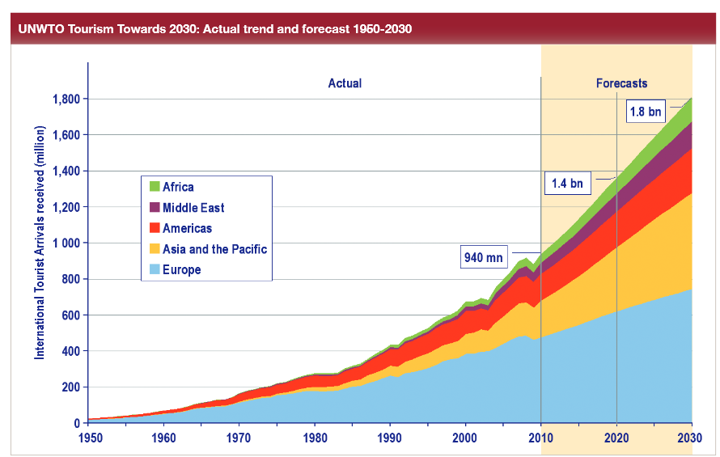
Tūrisma attīstības tendences pasaulē 1950-2030
Avots: UNWTO Tourism Towards 2016-2030

Slide 10
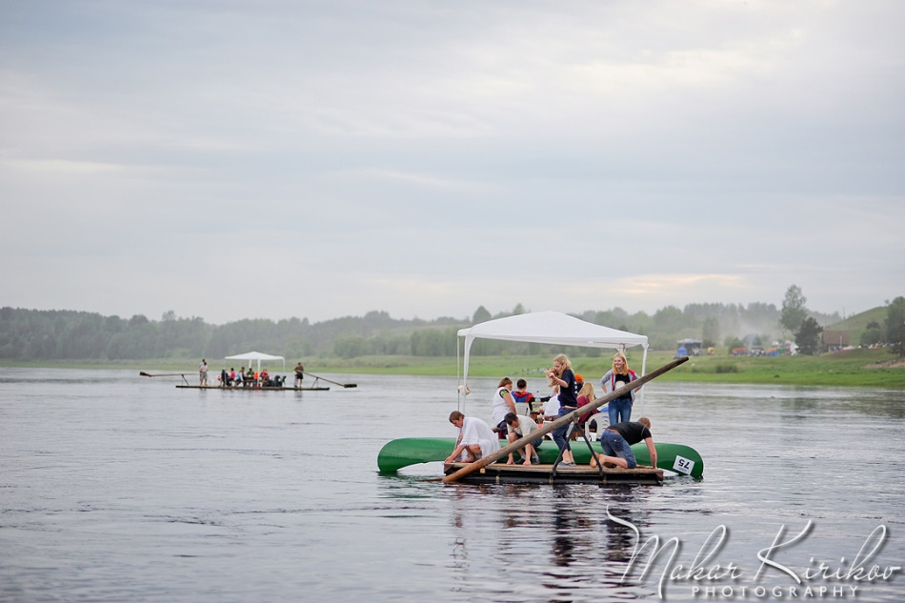


Paldies par uzmanību!
Līga Kondrāte
Latgales reģiona tūrisma asociācijas Ezerzeme v.p.,
T. 29467925, ligakondrate@inbox.lv

